Slide 1
Projekt RIK-Lausitz „Digitales Werkzeug zur Ermittlung der Klimawirksamkeit von Wasserdampf-Industrieprozessen“ Prof. Dr.-Ing. habil. T. Zschunke Dipl.-Ing. U. Gocht, Dipl.-Ing. U.-S. Altmann
Gefördert durch das Bundesministerium für Wirtschaft und Energie im Rahmen des Bundesmodellvorhabens „Unternehmen Revier“
Abwicklungspartner des Bundes: Landkreis Spree-Neiße / Wokrejs Sprjewja-Nysa
Regionalpartner: Wirtschaftsregion Lausitz GmbH

Slide 2
Projektziele
Digitales Werkzeug zur Ermittlung der Klimawirksamkeit
von Wasserdampf-Industrieprozessen
Projektziele
Dekarbonisierung von Industriedampf-Prozessen
Klimawirksamkeit (Global Warming Potential)
Entwicklung eines software-basierten Bewertungs-Tools
Nutzung vorhandener Basiswerkzeuge

Slide 3
Projektinhalt
Projektinhalt
Methodik zur Bewertung von Dekarbonisierungsmaßnahmen
Energietechnische und umwelttechnische Analyse
Bewertungskriterien
Umsetzung der Methodik
Auswahl und Verknüpfung geeigneter vorhandener Basiswerkzeuge
Weitestgehende Automatisierung der Auswertung
Test/Demonstration anhand der Referenzbeispiele (Industriepartner)

Slide 4
Methodik
Methodik des Bewertungs-Tools (Digitales Werkzeug)
Unterstützung des
Unternehmens
Vergleich / Bewertung
Analyse
energietechnisch
umwelttechnisch
Industrieprozess: Ist-Zustand
Mögliche Dekarbonisierungsmaßnahmen

Slide 5
Ausblick
Geplante Weiterführung der Thematik
Vernetzung von Unternehmen und Akteuren (vor allem regional)
Dienstleistungen für regionale Firmen
Beantragung weiterer Fördermittel
Erweiterung des Tools
Prozesse mit Nutzung von Prozesswärme
Berücksichtigung weiterer Umweltfaktoren (Emissionen, Ressourcen, …)
Berechnung weiterer Bewertungskriterien (Effizienz, …)

Slide 6
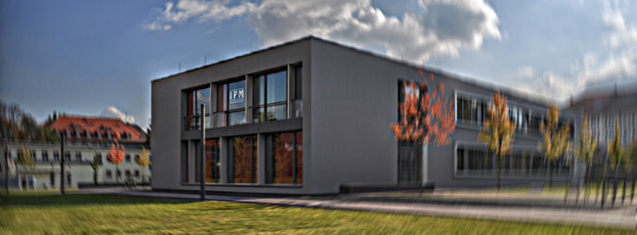
Kontakt
Ansprechpartner:
Prof. Dr.-Ing. habil. T. Zschunke
Institut für Prozeßtechnik, Prozeßautomatisierung und Meßtechnik
Fachgebiet Kraftwerks-, Dampferzeuger- und Feuerungstechnik
Telefon: +49 3583 - 6124843
Telefax: +49 3583 - 6123449
E-Mail: t.zschunke@hszg.de
Web: www.hszg.de/ipm
Hausanschrift:
Hochschule Zittau/Görlitz
IPM
Theodor-Körner-Allee 16
02763 Zittau

